Slide 1
Nhóm 19 DH19TH2 Dương Khởi Minh DTH185488 Nguyễn Thị Cẩm Nhi DTH185330 Mai Quang Huy DTH185258
ĐỒ ÁN XÂY DỰNG ỨNG DỤNG QUẢN LÝ ĐIỂM SINH VIÊN (Đồ án số 12)
GVHD : Thầy Phạm Hữu Dũng

Slide 2

NỘI DUNG ĐỒ ÁN
1. Mục đích yêu cầu của đồ án :
2. Những người có thể sử dụng chương trình :
3. Phân tích thiết kế hệ thống :
4.Giao diện chương trình :
5.Những điều chương trình có thể làm được:
6.Tài liệu tham khảo:

Slide 3
1. Mục đích yêu cầu của đồ án :
Xây dựng được 1 ứng dụng windowsform để quản lí điểm sinh viên.
Xây dựng 1 database SQL gồm các table chứa các thông tin, dữ liệu cung cấp cho ứng dụng.
Xây dựng mô hình quản lý đơn giản, hiệu quả, tiết kiệm thời gian.
Hệ thống quản lý điểm sinh viên giúp cho nhà trường quản lý, lưu trữ, bảo mật tốt về thông tin điểm…
Quản lý đơn giản, không cần quản lý thủ công phức tạp dễ sai sót

Slide 4
2. Những người có thể sử dụng chương trình :
Người truy cập hệ thống là những giáo viên phụ trách việc cập nhật điểm cũng như các thông tin khác và sinh viên cần lấy thông tin cần thiết từ hệ thống và đối tượng này khi truy cập vào để xem thông tin cần có tài khoản.
Ngoài ra còn có cố vấn học tập và sinh viên muốn xem tình hình học tập của lớp cũng có thể vào và thực hiện quyền mà chương trình cho phép.

Slide 5
3. Phân tích thiết kế hệ thống :
Hệ thống gồm:
- 1 ứng dụng winform chứa cho phép người dùng đăng nhập vào hệ thống và thực hiện các thao tác thêm, xóa, sửa trực tiếp trên chương trình. Cho phép người dùng xem, điều chỉnh các thông tin.
- 1 database SQL chứa dữ liệu nguồn cho winform, database chứa đầy đủ table gồm các thông tin, dữ liệu để người dùng truy vấn trực tiếp lên form để thao tác.

Slide 6
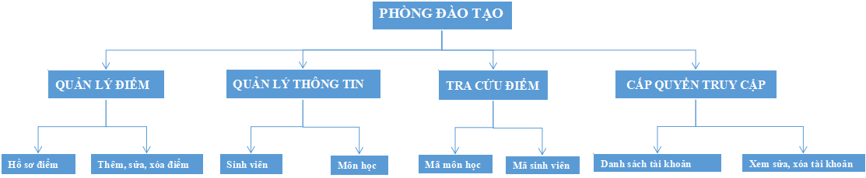
Sơ đồ phân rã

Slide 7
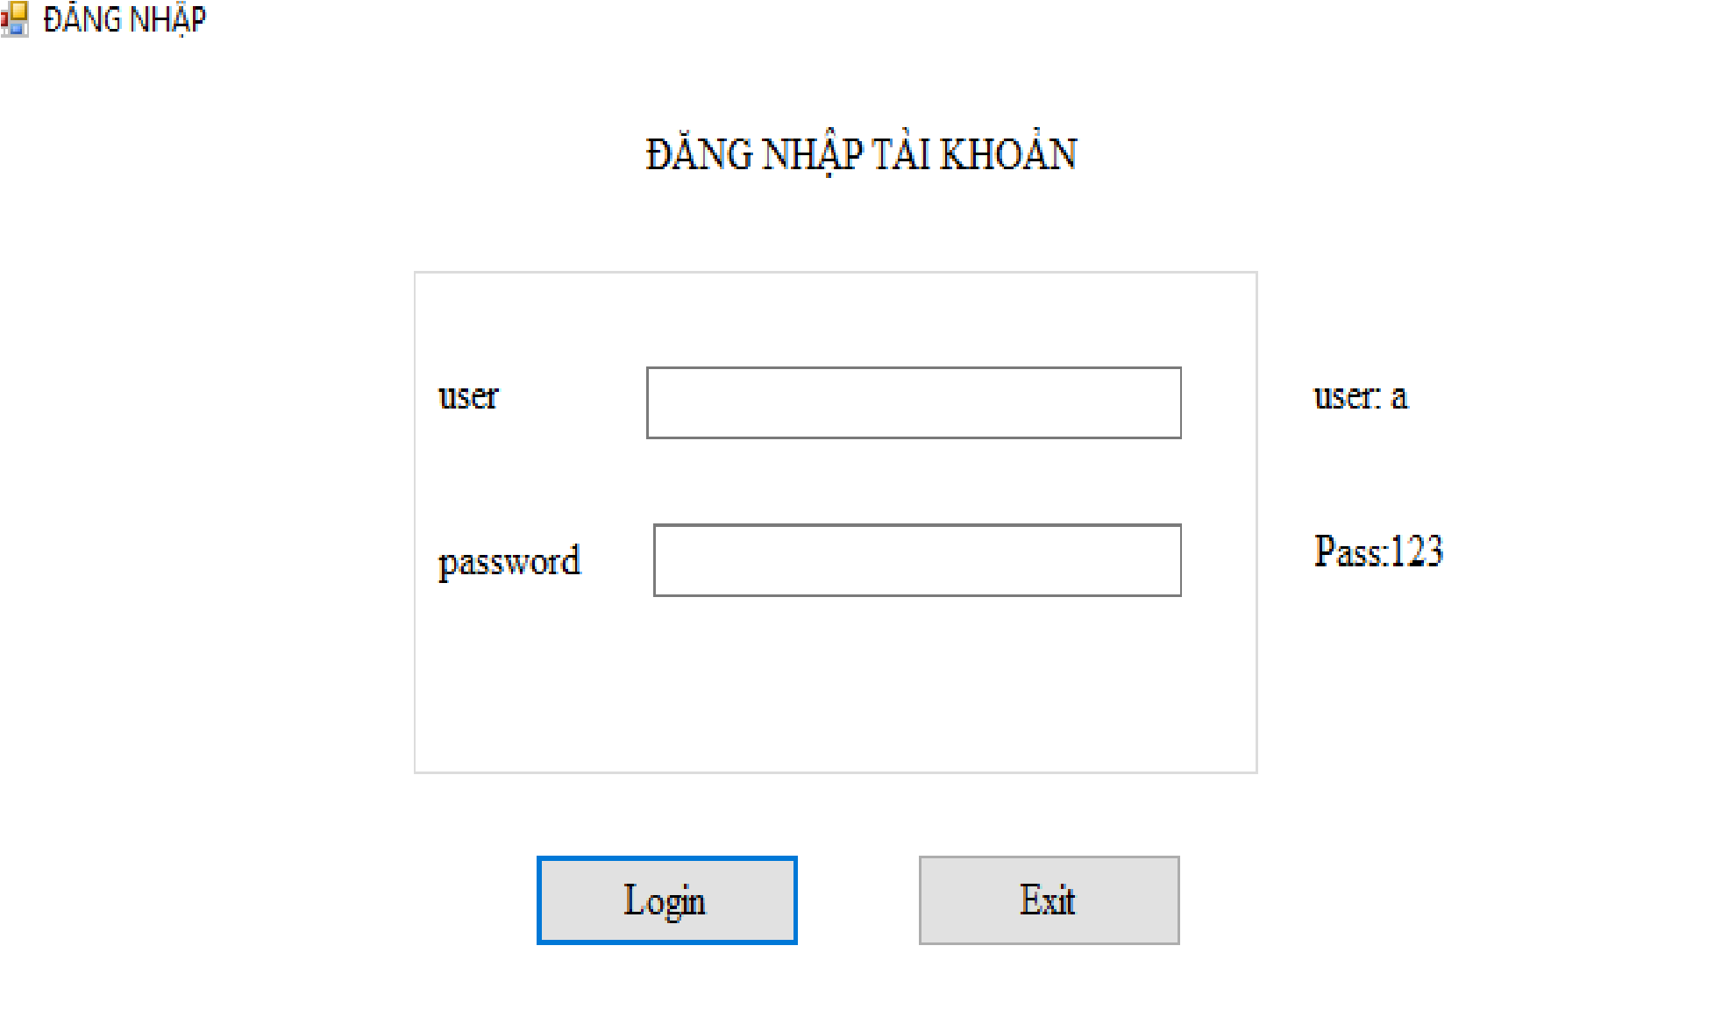
4.Giao diện chương trình :
Giao diện khi đăng nhập vào hệ thống

Slide 8
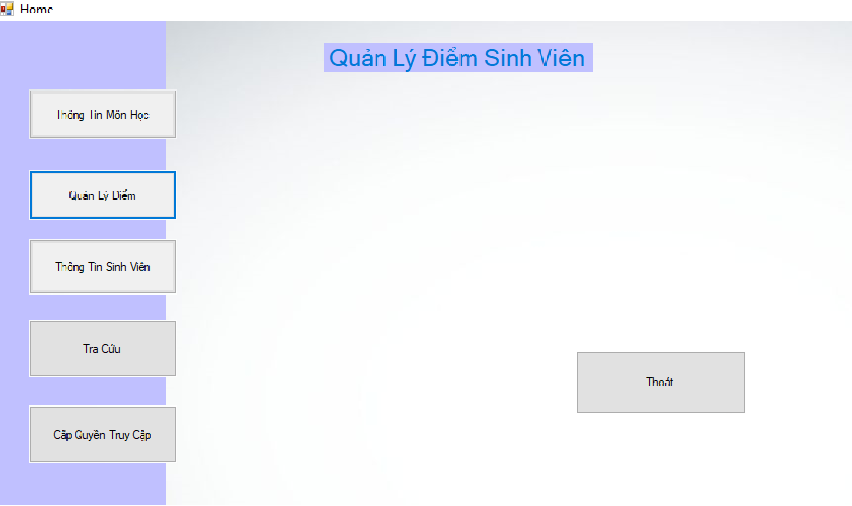
Giao diện màn hình chính

Slide 9
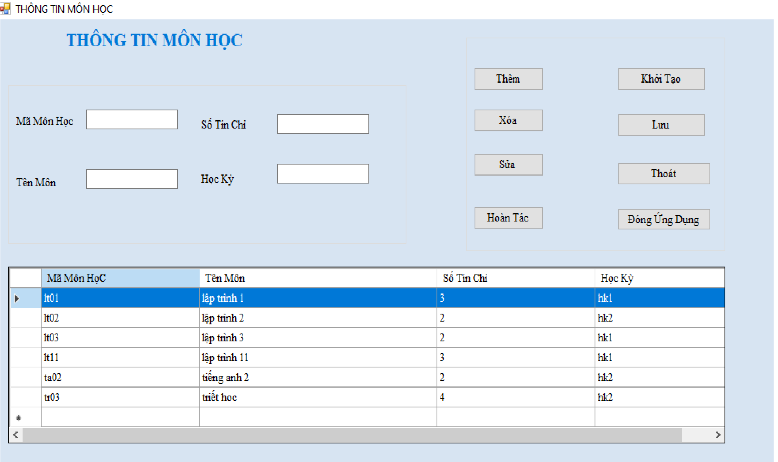
Giao diện quản lý môn học

Slide 10
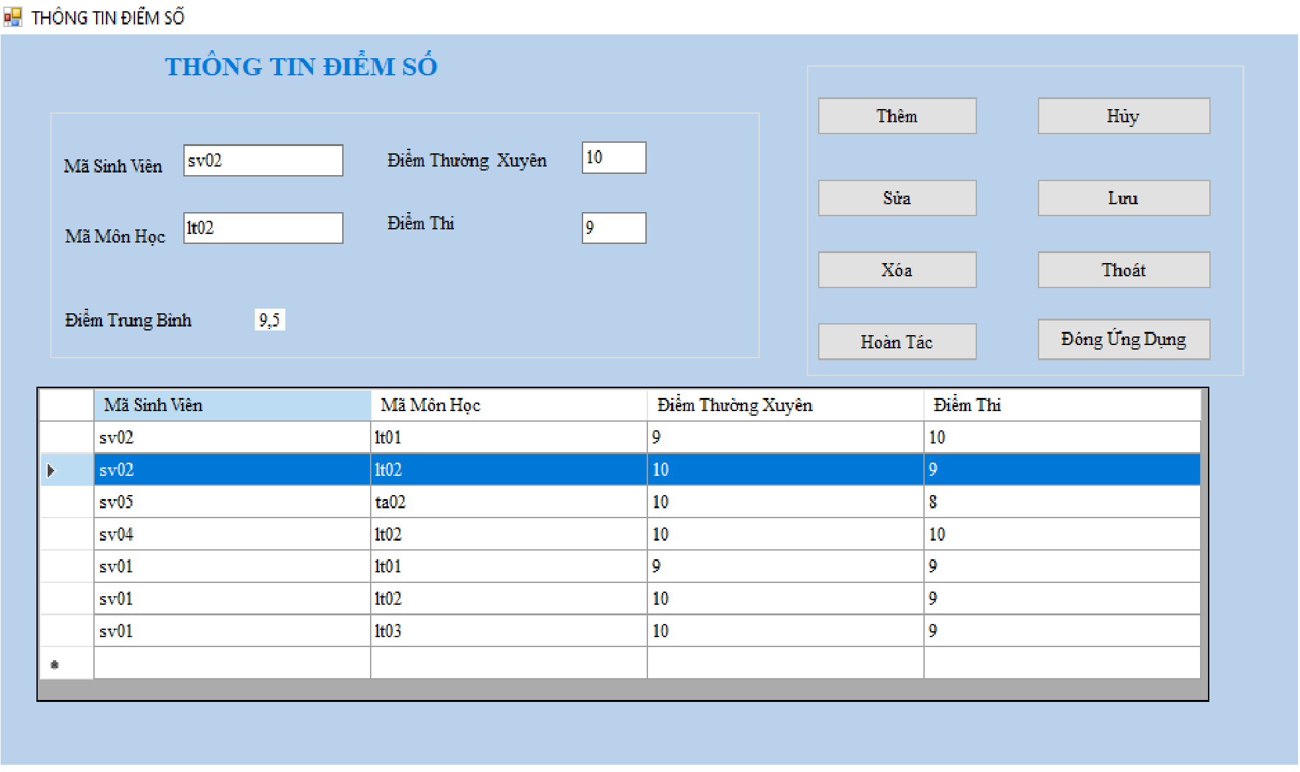
Giao diện quản lý điểm sinh viên

Slide 11
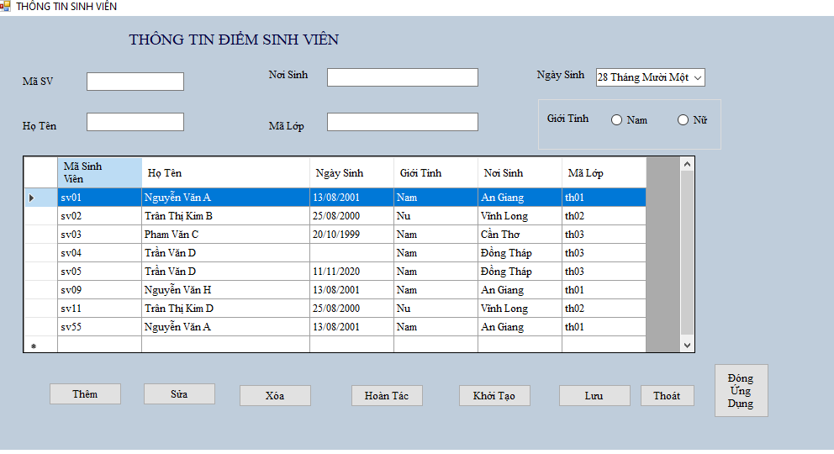
Giao diện quản lý sinh viên

Slide 12
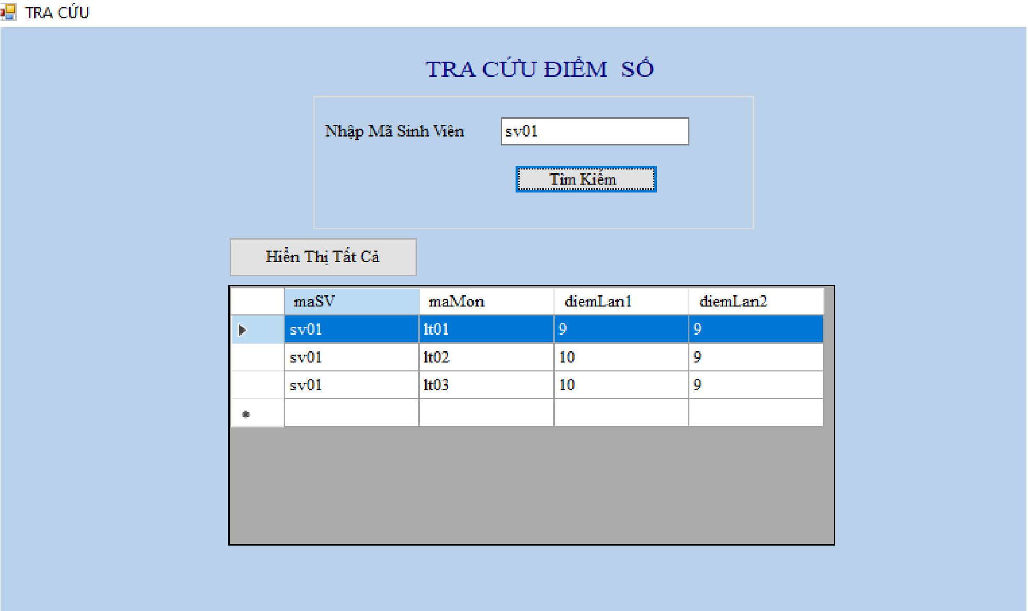
Giao diện tra cứu thông tin

Slide 13
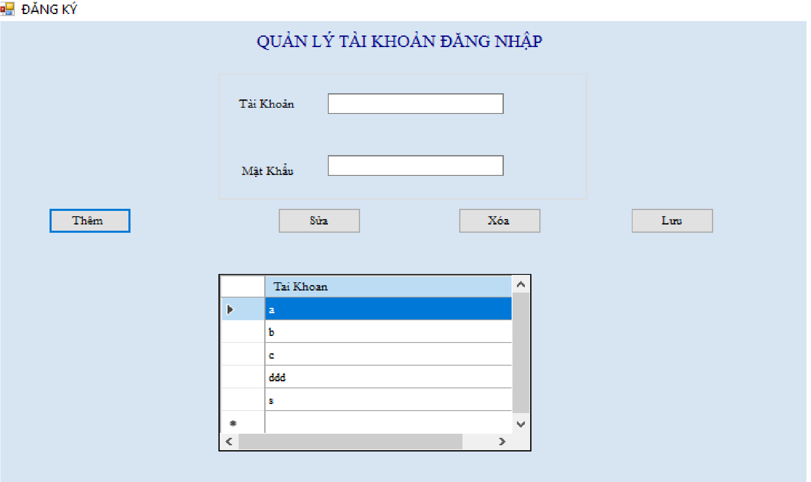
Giao diện cấp quyền truy cập

Slide 14
5.Những điều chương trình có thể làm được:
- Cho phép các quản trị viên quản lý điểm trên chương trình đơn giản, hiệu quả, ít tốn thời gian
- Cung cấp cho sinh viên có thông tin điểm trong chương trình dễ dàng, chính xác
- Tạo cho quản trị viên 1 không gian để lưu trữ thông tin điểm đồng thời cập nhật, chỉnh sửa dễ dàng
- Giúp nhóm người dùng có thể dễ dàng tra cứu thông tin về điểm bằng mã sinh viên hoặc mã môn học của sinh viên mà mình muốn biết thông qua chương trình và database của chương trình đó.

Slide 15
6.Tài liệu tham khảo:
https://www.citech.vn/2016/10/xay-dung-phan-mem-quan-ly-sinh-vien.html
https://tailieu.vn/doc/bao-cao-de-tai-quan-ly-diem-cho-sinh-vien--1221864.html
https://tailieu.vn/doc/de-tai-quan-ly-diem-sinh-vien-569929.html
https://tailieu.vn/doc/bao-cao-quan-ly-diem-sinh-vien-567652.html

